Slide 1

落實網路防護機制申訴系統服務平臺
有人在社群媒體上直播自殺過程，可以檢舉嗎?
網路媒體過度報導自殺方法、自殺地點的細節，我可以跟誰檢舉?

Slide 2

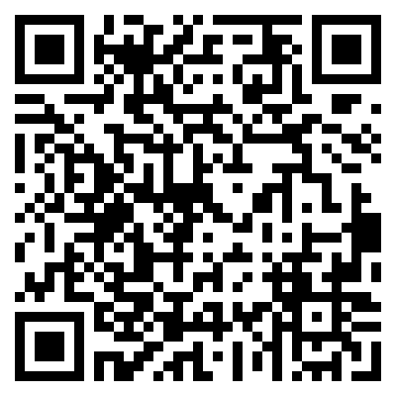
若您在網路上有看到教導、教唆、誘使、煽惑、誘導他人自殺的內容、詳細描述自殺方法及原因，或銷售致命性工具的情報等疑似違反我國自殺防治法第16條，或不符合世界衛生組織自殺新聞報導原則之內容，您可透過落實網路防護機制申訴系統服務平臺建置之申訴系統進行檢舉。
落實網路防護機制申訴系統服務平臺

Slide 3
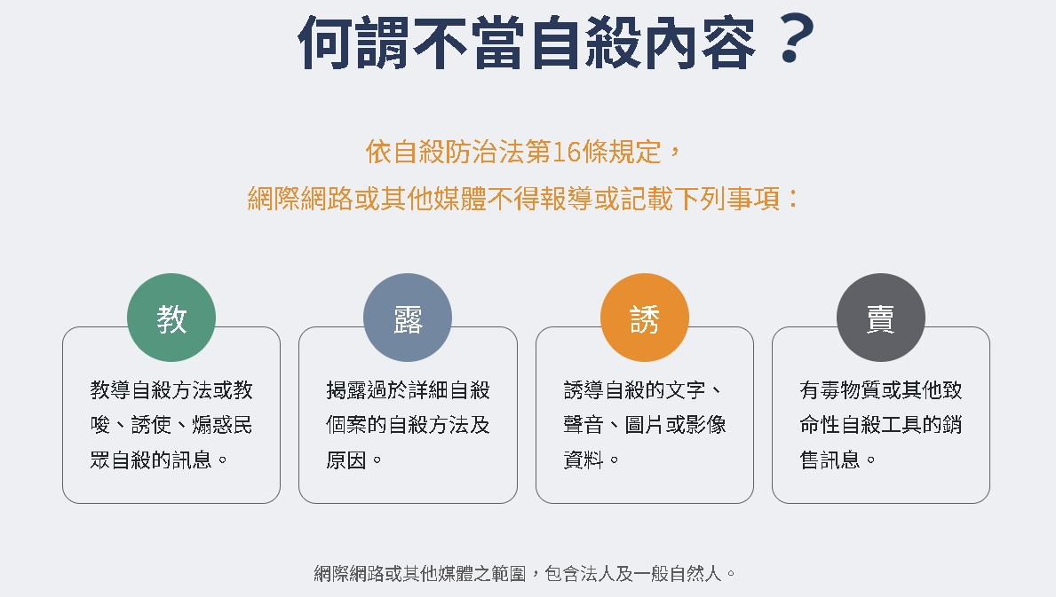

INNOVATIVE
SOLUTIONS

Slide 4


